Slide 1


BỘ GIÁO DỤC VÀ ĐÀO TẠO
TRƯỜNG ĐẠI HỌC SƯ PHẠM KỸ THUẬT TP. HỒ CHÍ MINH
KHOA ĐIỆN – ĐIỆN TỬ
BỘ MÔN ĐIỆN TỬ CÔNG NGHIỆP-Y SINH
BÁO CÁO ĐỒ ÁN MÔN HỌC
ĐỀ TÀI: THIẾT KẾ MẠCH ĐIỀU KHIỂN ĐỘNG CƠ BƯỚC QUAY THUẬN NGHỊCH
GVHD: PGS. TS Nguyễn Thanh Hải
SVTH : Nguyễn Phi Hùng Kiệt
MSSV:20161218
Tp. HCM, tháng 6/2023

Slide 2
GIỚI THIỆU
QUÁ TRÌNH THỰC HIỆN
KẾT QUẢ
KẾT LUẬN – HƯỚNG PHÁT TRIỂN
NỘI DUNG

Slide 3
I. GIỚI THIỆU
1. LÝ DO CHỌN VÀ MỤC ĐÍCH NGHIÊN CỨU ĐỀ TÀI
Lí do chọn đề tài
Mạch điều khiển động cơ bước là sự kết hợp của môn học kỹ thuật số và điện tử cơ bản, chúng được sử ụng rất nhiều trong cuộc sống hiện đại ngày nay mà con người có thể nhìn thấy rõ ràng nhất đó là:
Sử dụng trong các máy in, các ổ đĩa cứng, ổ đĩa mềm.
Các máy CNC
Dùng trong điều khiển máy móc và ROBOT,..

Slide 4
I. GIỚI THIỆU
1. LÝ DO CHỌN VÀ MỤC ĐÍCH NGHIÊN CỨU ĐỀ TÀI
Mục đích nghiên cứu đề tài
Tìm hiểu nguyên lí, chức năng và tác dụng của động cơ bước
Tìm hiểu nguyên lí, chức năng và tác dụng của các link kiện điện tử.
Điều khiển được tốc độ động cơ, quay thuận và quay nghịch.

Slide 5
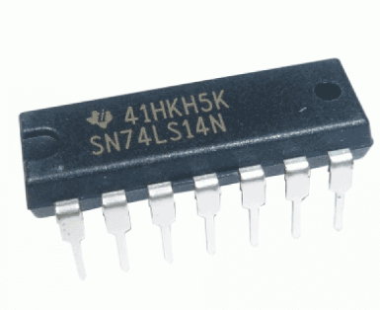
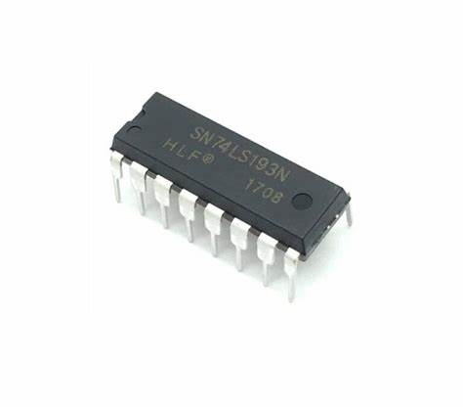
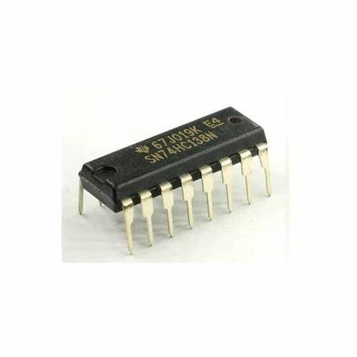
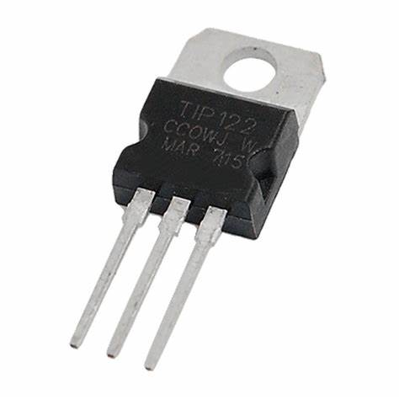
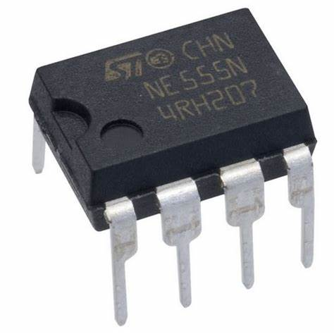
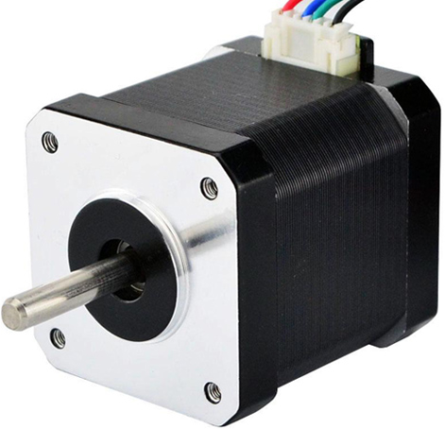
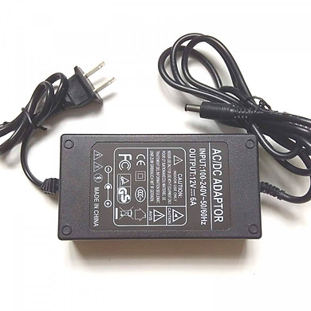
II. QUÁ TRÌNH THỰC HIỆN
1. SƠ ĐỒ KHỐI HỆ THỐNG
Khối điều khiển
Khối khuyếch đại
Khối tạo dao động
Khối động lực
Khối nguồn

Slide 6
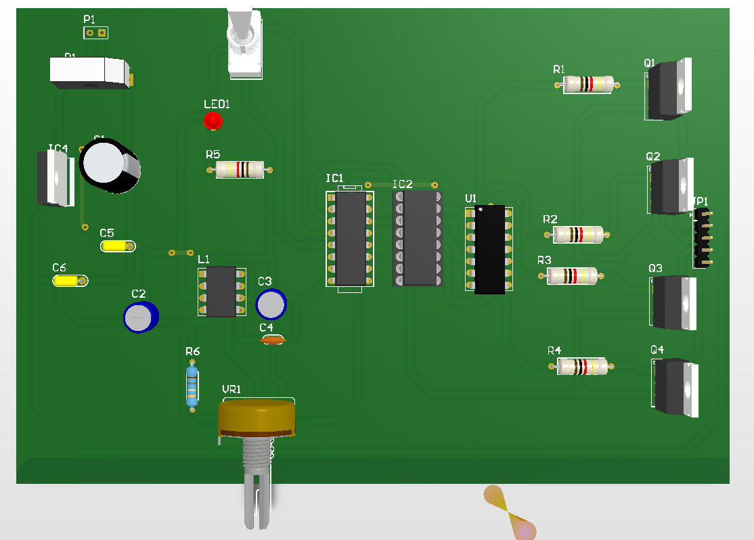
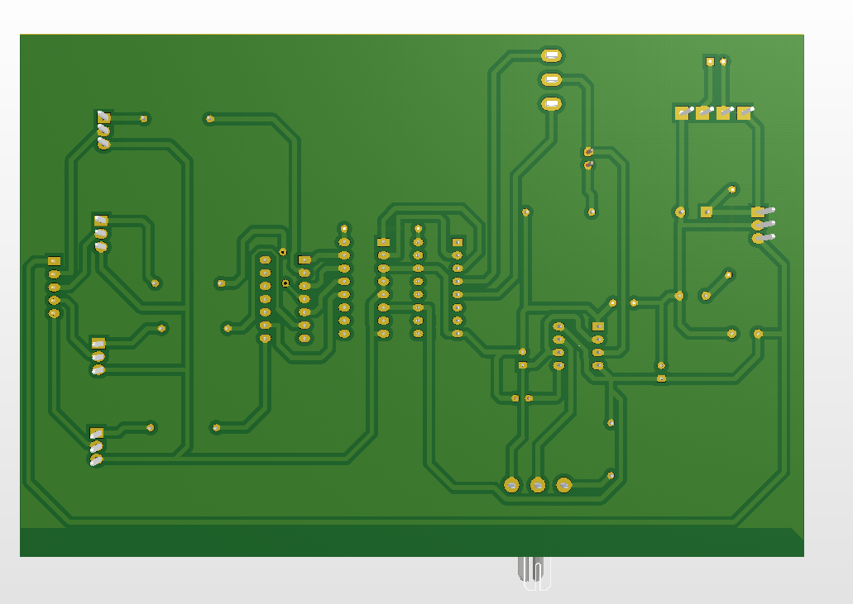
II. QUÁ TRÌNH THỰC HIỆN
4. THIẾT KẾ MÔ HÌNH
Hình 4.1 (a): Mặt trên của mô hình hệ thống 3d (mạch PCB)
Hình 4.1 (b): Mặt dưới của mô hình hệ thống 3d( mạch PCB)

Slide 7
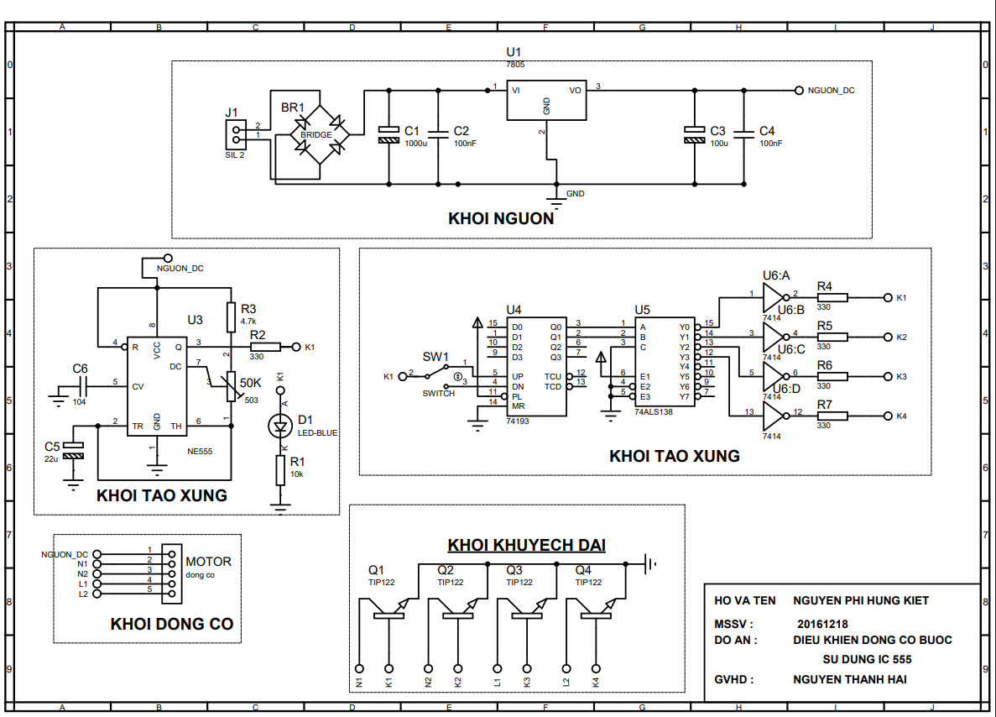
II. QUÁ TRÌNH THỰC HIỆN
5. THIẾT KẾ MẠCH ĐIỀU KHIỂN
Sơ đồ nguyên lí

Slide 8
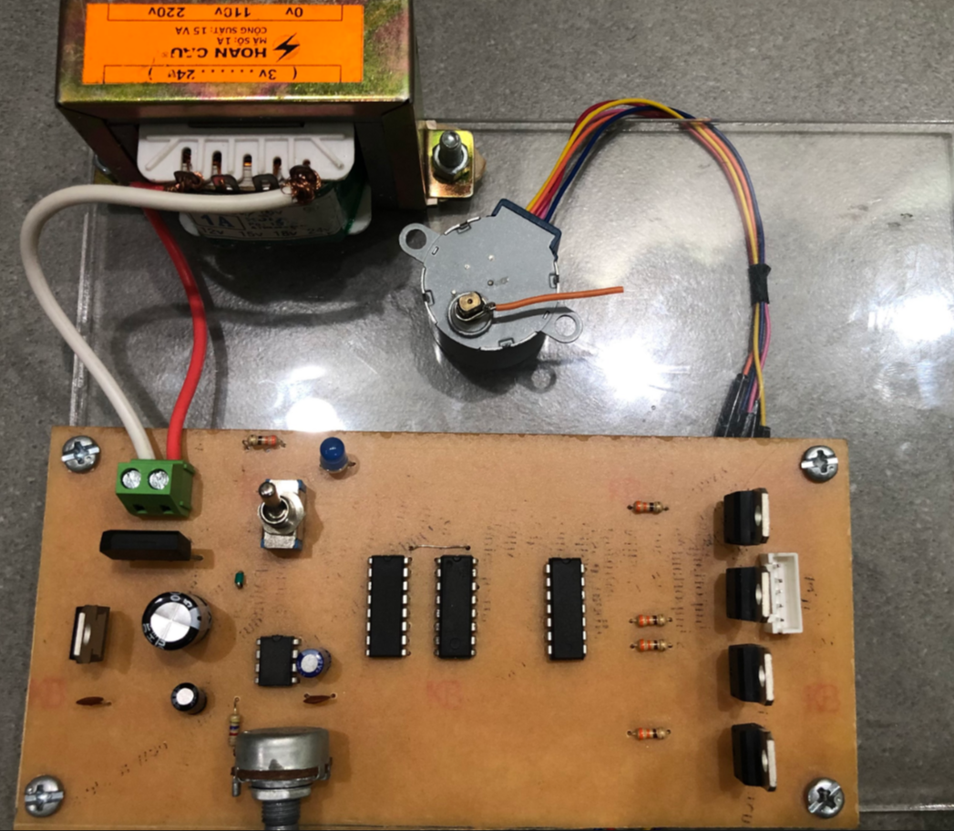
III. KẾT QUẢ
1. KẾT QUẢ THI CÔNG MẠCH ĐIỀU KHIỂN VÀ MÔ HÌNH
1, ic ổn áp 7805
2, diode cầu 3A
3, switch đổi trạng thái
4, ic74ls193
5, ic74ls138
6, ic74hc14
7, transistor tip122
8, header gắn động cơ bước
9, biến trở 50k
10, Động cơ bước
11, Biến áp
10
11
7
3
4
5
6
2
11
8
1
9

Slide 9
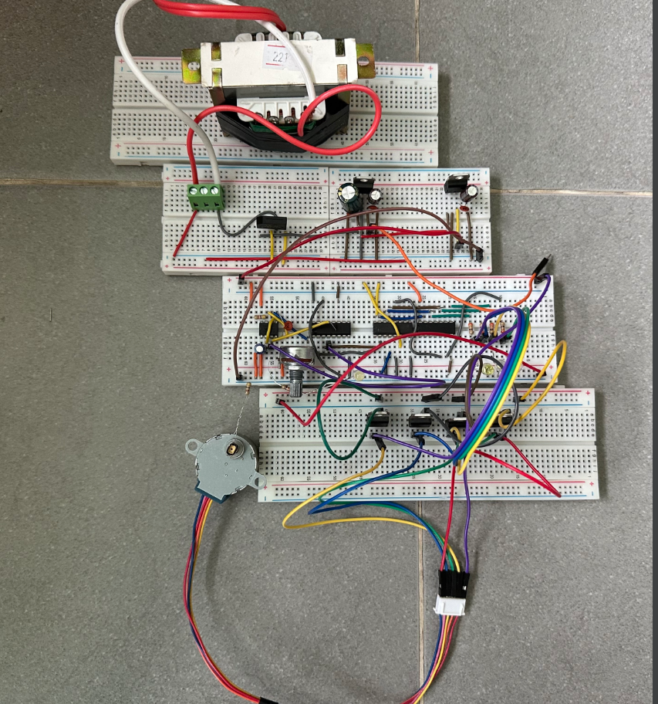
III. KẾT QUẢ
1. KẾT QUẢ THI CÔNG MẠCH ĐIỀU KHIỂN VÀ MÔ HÌNH TRÊN TESTBOAR
Biến áp
Mạch nguồn cup cấp cho mạch dùng ic7805
Mạch điều khiển( gồm ic74193, 74138, 74hc14, biến trở 50k,...)
Mạch khuyeesch đại dùng 4 con transistor TIP122

Slide 10
IV. KẾT LUẬN – HƯỚNG PHÁT TRIỂN
KẾT LUẬN
Những mục đã hoàn thành được:
Thiết kế và thi công thành công hệ thống
Hệ thống mạch quay đảo chiều thuận nghịch
Hoàn thành được những yêu cầu của thầy đưa ra là thiết kế khối nguồn, tự thiết kế và tự tay thi công PCB.

Slide 11
IV. KẾT LUẬN – HƯỚNG PHÁT TRIỂN
KẾT LUẬN
Những mục chưa hoàn thành được:
Mạch chạy chưa thật sự được ổn định so với mong muốn ban đầu đã đề ra, đó là động cơ bước chạy không được như ý muốn.
Ban đầu dự tính đề tài là sẽ làm mạch điều khiển động cơ bước 12V(mạch sẽ có 2ic giảm áp là 7805 cấp nguồn cho mạch, 7812 cấp cho động cơ.Vì dòng động cơ 12V muốn quay được phải cần driver cho nó), em đã thực hiện và không thành công ở ý tưởng này.

Slide 12
IV. KẾT LUẬN – HƯỚNG PHÁT TRIỂN
HƯỚNG PHÁT TRIỂN
Động cơ bước được ứng dụng rất nhiều trong ngành tự động hóa nói riêng và ngành điện tử nói chung.
Ví dụ : Ứng dụng vào để làm cánh tay robot, điều khiển tiêu tự trong các hệ thống quang học, điều khiển định vị trong các hệ thống quan trắc, điều khiển các cơ cấu lái là phương và chiều trong các hệ thống máy bay, trong các máy CNC để gia công các thiết bị có độ chính xác cực kì cao.

Slide 13


